Slide 1
Client Twitter C#
Alison Savary – Fin2

Slide 2
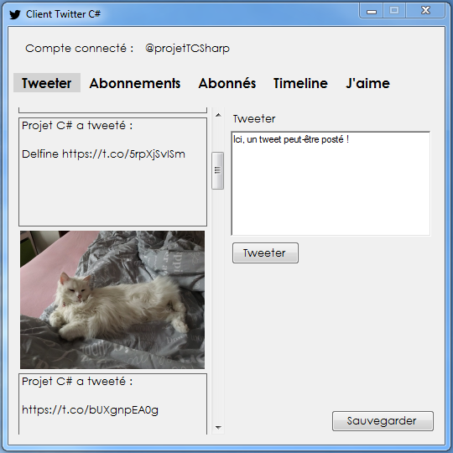
Sommaire
Introduction
Planification
API
Réalisation
Problèmes / Solutions / Choix
Conclusion

Slide 3
Introduction
Client Twitter C#
Windows Forms
API Twitter
Tweeter / Voir les tweets, abonnements et abonnés / Retweeter / Aimer

Slide 4
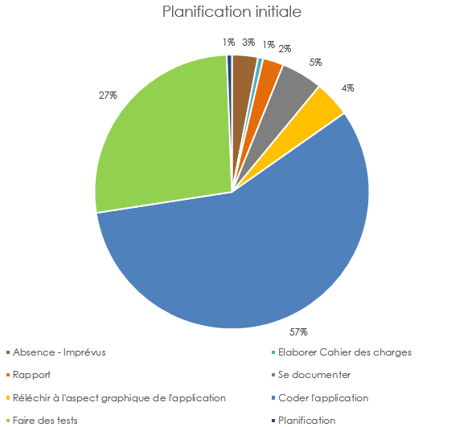
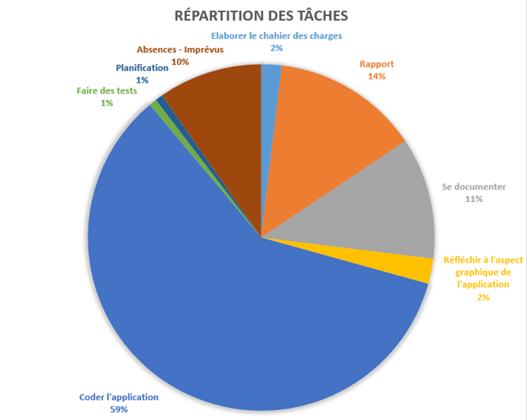
Planification

Slide 5
API
Interagir avec un site web depuis sa propre interface
Communication avec HTTP
GET / POST
REST
JSON

Slide 6
Réalisation
Se documenter sur le concept API REST
Création de l’interface graphique
Poster un tweet
Autres fonctionnalités
Sauvegarde des tweets
Gestion d’images

Slide 7
Problèmes / Solutions / Choix
Erreur HTTP 401
Généralement : Mauvais lien, paramètres
Aimer / Ne plus aimer : Cause inconnue → Autres fonctionnalités

Slide 8
Conclusion
Nouvelles notions
Intéressant
Planification à améliorer
Pouvoir s’abonner / se désabonner
Tweeter des médias
Correction erreur aimer / ne plus aimer

